Slide 1
「古い言語、新しい言語」
LL Future
[出演] alohakun/若槻俊宏（北海道大学大学院情報科学研究科）
omo/森田創（コミュニティーエンジン）
yukoba/小林悠（アクセラートジャパン）
yossy/新藤愛大（BeInteractive!）
[司会] TAKESAKO/竹迫良範（サイボウズ・ラボ）

Slide 2
はじめに

Slide 3
はじめに
タイトルは釣りです（ｒｙ
  ごめんなさい
古い言語
  Lispの話はしません（ｒｙ
新しい言語
  ECMAScript と
  LLVM について詳しく
ゆるふわ
  パネルディスカッション形式

Slide 4
パネリスト
紹介

Slide 5
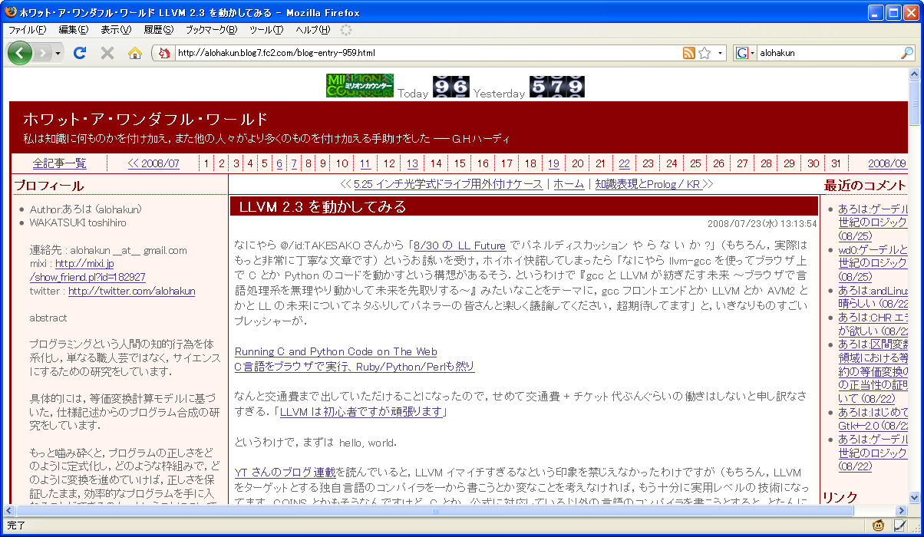
alohakun / 若槻俊宏（北海道大学大学院）
ホワット・ア・ワンダフル・ワールド
http://alohakun.blog7.fc2.com/

Slide 6
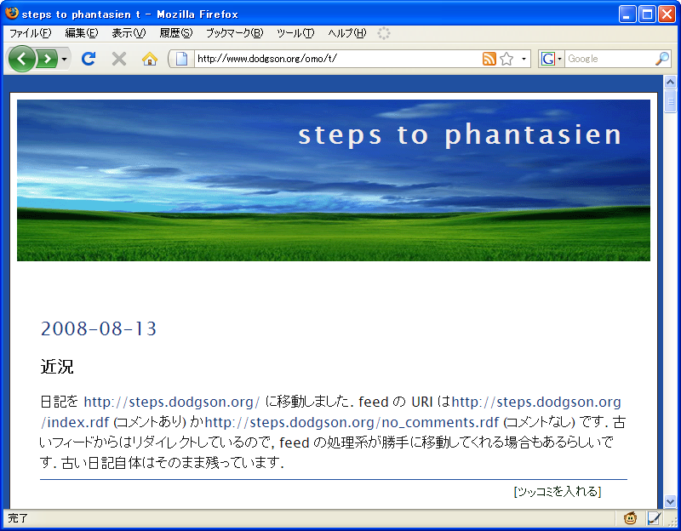
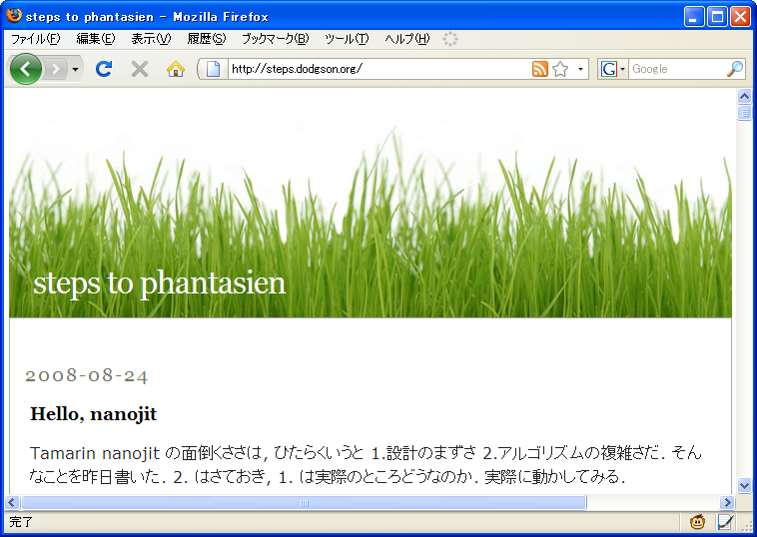
omo / 森田創（コミュニティーエンジン）
http://www.dodgson.org/omo/t/
http://steps.dodgson.org/

Slide 7
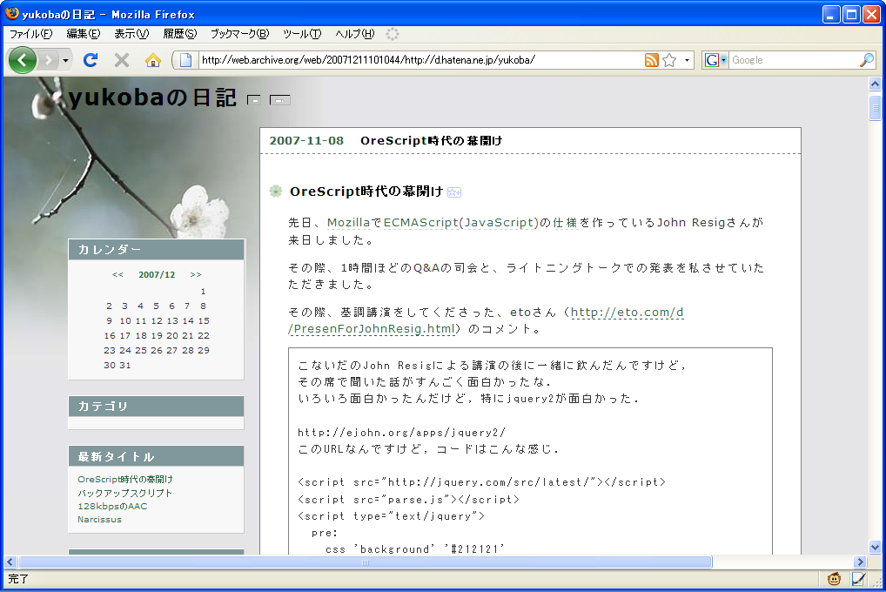
yukoba / 小林悠（アクセラートジャパン）
http://d.hatena.ne.jp/yukoba/

Slide 8
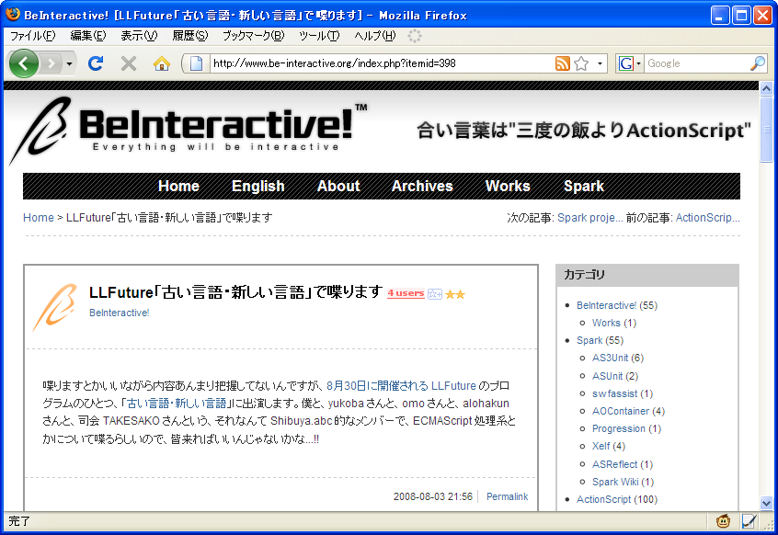
yossy / 新藤愛大（BeInteractive!）
http://www.be-interactive.org/

Slide 9
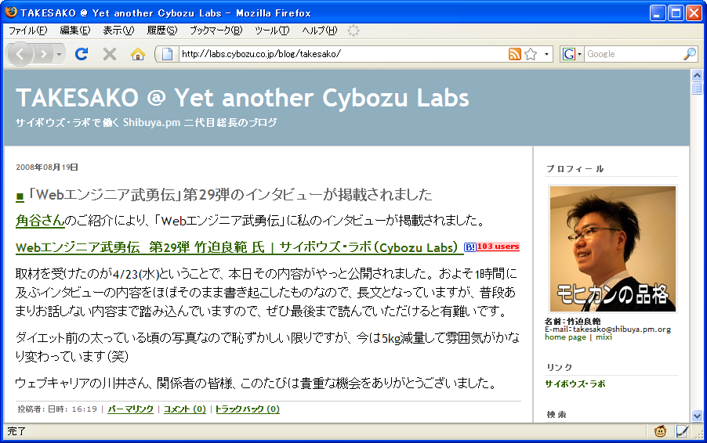
TAKESAKO / 竹迫良範（サイボウズ・ラボ）
http://labs.cybozu.co.jp/blog/takesako/

Slide 10
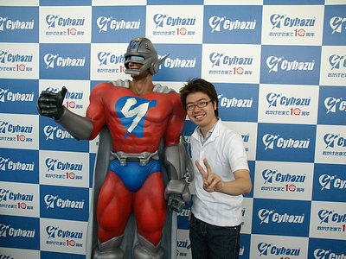
自己紹介
氏名
  竹迫 良範
  id:TAKESAKO
  （0x1F歳）
実績
  Microsoft MVPアワード2008 - Developer Security
  セキュリティ＆プログラミングキャンプ2008講師
  第29回 U-20プログラミングコンテスト審査委員
  Shibuya Perl Mongers ２代目リーダー
    オライリー Perlクックブック第２版 監訳 など

Slide 11
本題

Slide 12

古い言語、新しい言語
セッション概要
  プログラミング言語は計算機デバイスの進化とともに誕生・発展してきました。古い言語はなぜ書きにくかったのか？OSと言語の歴史、パーサーの処理能力と計算機資源、テキスト処理アプリ、言語内DSLと開発者の怠惰の関係を振り返り、最近注目を集めているLLVMの実装とブラウザで動く ECMAScriptの処理系を見てみます。パネルディスカッションでは「iPhoneでFlashゲームを動かすには？」というネタで、どこでもプログラミングできる環境の未来について語ります。

Slide 13
古い言語

Slide 14
古い言語
構文の制約
  構文解析技術
    LL(1) → SLR(1) → LR(1) → LALR(1)
    パス数 （1pass, 2pass…）
  計算機の性能
    記憶容量（一次記憶装置、二次記憶装置）
    アクセス速度（メモリ、フロッピー、HDD）

Slide 15
（例）Basic の LET 構文
なぜ代入に LET 構文があったのか？

Slide 16
（例）Pasal の数字ラベル
ラベル名は数字のみOK、アルファベット不可

Slide 17
古い言語
コンピュータに優しい言語
  コスト構造の比較
    人件費＋管理台帳 ＜＜＜＜＜＜ 計算機資源（昔）

Slide 18
設定ファイルと言語パーサー
アプリケーションの設定ファイルを読み込むためだけにわざわざ自分でパーサーを書くのは面倒
設定ファイル
  Emacs-lisp
Apacheの設定ファイル
  最近の mod_security は lua 言語組み込み
WindowsとUNIXの比較
  OSのAPIとしてのINIファイル読み込み、レジストリ操作
  UNIX には getenv しか → シェルの温床
UNIXで生まれる言語はテキスト処理が多い？
  Perl や Ruby や PHP など
Windowsで生まれる言語はアプリ分野が多い？
  HSP や VBScript など

Slide 19
バグ

Slide 20
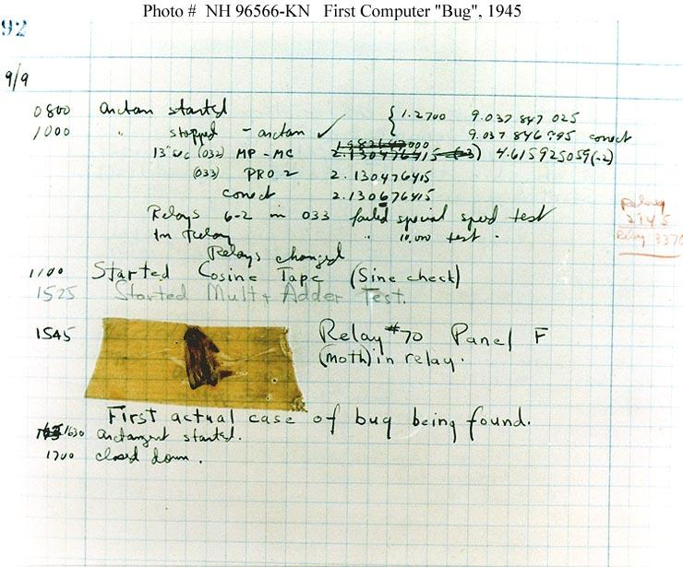
http://www.catb.org/~esr/jargon/html/B/bug.html

Slide 21
史上初のコンピュータ・バグ
1945年
  『ハーバード・マークII』のFパネルの70番リレーに虫が挟まった
  乗算器と加算器のテスト中、異常に気づいた技術者が、この部分に蛾が挟まっているのを見つけた
  原因となった蛾は、
  「バグ（虫）が実際に見つかった最初のケース」との説明文とともに、業務日誌にテープで貼り付けられた
【参考文献】 グレース・ホッパー - Wikipedia

Slide 22
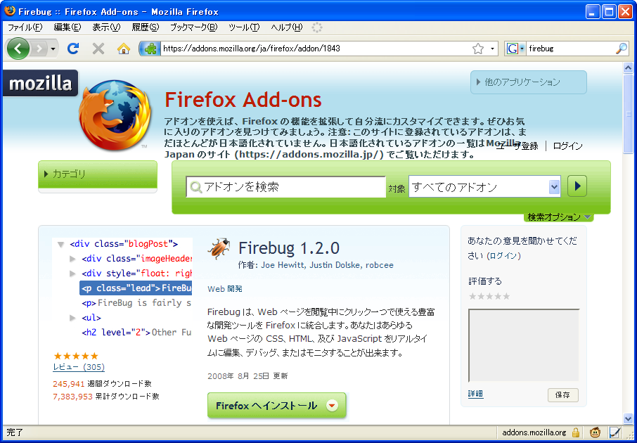

Firebug のアイコンがゴキブリに見え（ｒｙ

Slide 23
Lisp
||
ゴキブリ？

Slide 24
Lispとゴキブリの共通点（なつたん）
現代でも生き残っている数少ない古代種である
  全世界に約4,000種、うち日本には50種余りが知られる
見た目によって忌み嫌われることが多いが、
一方で愛好家も多い
  特に主婦には人気がない [要出典]
その体構造が原始的であるため
実験の対象として利用される事がある
  アメリカ合衆国にはその手の業者/学者がいる
ゴキブリは1匹見つけると20匹いる
  Lispは1つのマクロが20倍のコードになる [要出典]
  どちらも再帰的に増え続ける
  卵-幼虫-成虫、もしくはRead-eval-printの成長段階を踏む
http://natu.txt-nifty.com/natsutan/2008/08/lisp_186c.html より
氷河期になっても生き残るのはゴキブリかも？

Slide 25
シンプルな LL 言語
Lisp Language
  関数思考
    Common Lisp, Scheme …
Line Language
  行指向言語
    Basic、FORTRAN …
LL(1)
  再帰降下法パーサー
    Pascal …
Low Level
  アセンブリ言語（究極の手続き言語）

Slide 26
アセンブリ
言語

Slide 27
【まだ】単品Z80とか6809/6502【現役】
668 ：774ワット発電中さん：2007/12/25(火) 01:03:10 ID:saTNTCrM
  映画「ターミネーター」に６５０２が出演ｗｗ
  シュワさん視点の時に画面に6502のソースコードが表示されていた。
  ターミネーターとロボコンのチップは同一のものが使われております。
  （ロボコンマニュアル３１ページより抜粋）
http://science6.2ch.net/test/read.cgi/denki/1150952925/668

Slide 28
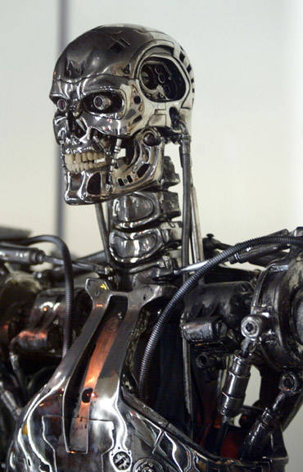
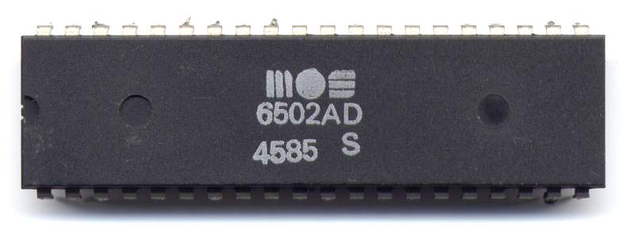
Terminator T-800 Model 101
The Science Fiction Museum @ SEATTLE
In the science fiction movie The Terminator (1984), starring Arnold Schwarzenegger, the audience at one point is treated to a view through the T-800 Model-101 robot character's eye/camera display with some 6502 assembly/machine code program fragments scrolling down the screen. Also shown is the output from a run of an Apple II checksum program called KEY PERFECT 4.0, published in Nibble magazine.
http://en.wikipedia.org/wiki/MOS_Technology_6502

Slide 29
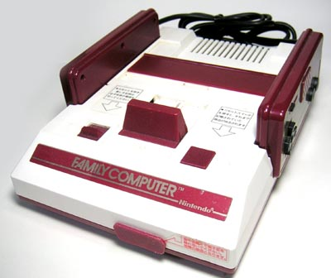
初代ファミリーコンピューター
CPU：リコー製RP2A03
  6502にサウンド用DACおよびDMA転送機能を追加し、BCD演算機能を削除したカスタムチップ
クロック数
  1.79MHzで動作
http://ja.wikipedia.org/wiki/ファミリーコンピュータ

Slide 30
エミュ（ｒｙ

Slide 31
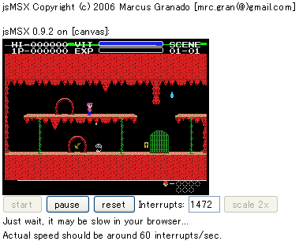
Z80 エミュレーター
寿命を延ばす技術
  （例）jsMSX
      The first MSX emulator 100% written in Javascript
http://jsmsxdemo.googlepages.com/jsmsx.html
Console:
Booting jsMSX
Starting RAM slots
Starting VDP
Starting PSG (No Sound)
interrupt=0,ticks=59666 cpu ticks/interrupt, cpu clock=3.58 MHz
MSX ready to go. Load ROMs and hit [start].

Slide 32
閑話休題

Slide 33
“orto”
JavaVM on JavaScript
アクセラートジャパン
小林 悠 さん

Slide 34
JavaVM
on
JavaScript

Slide 35
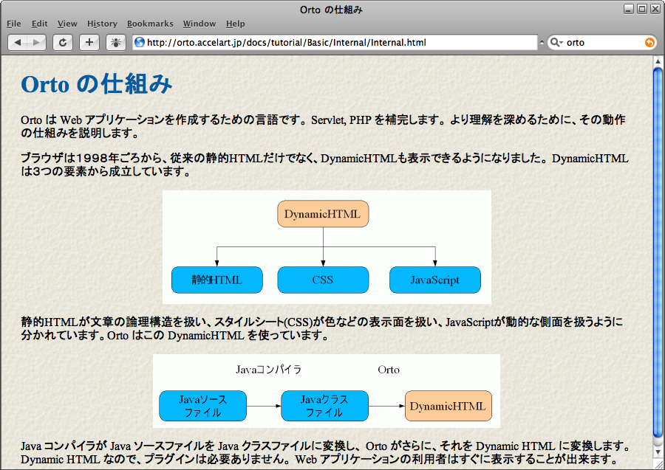

Slide 36
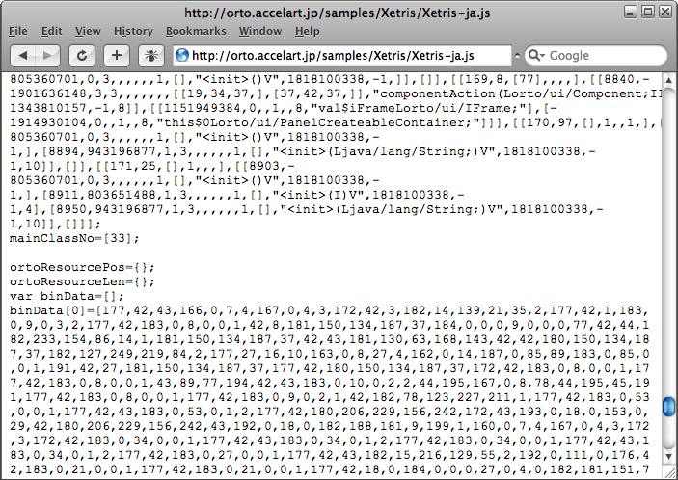
↑JavaScript + DHTML による JavaVM の実装
↓Java バイトコード (J2ME)

Slide 37
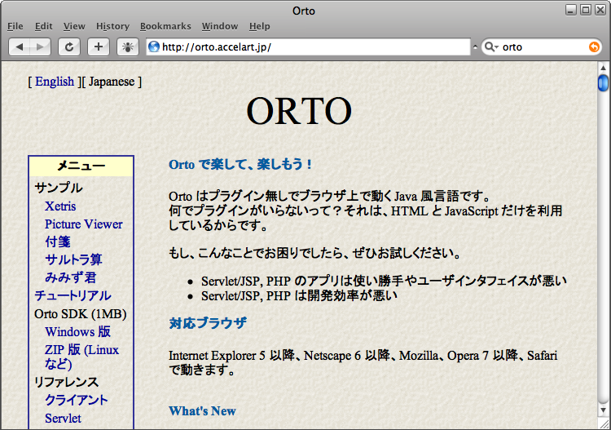

Slide 38
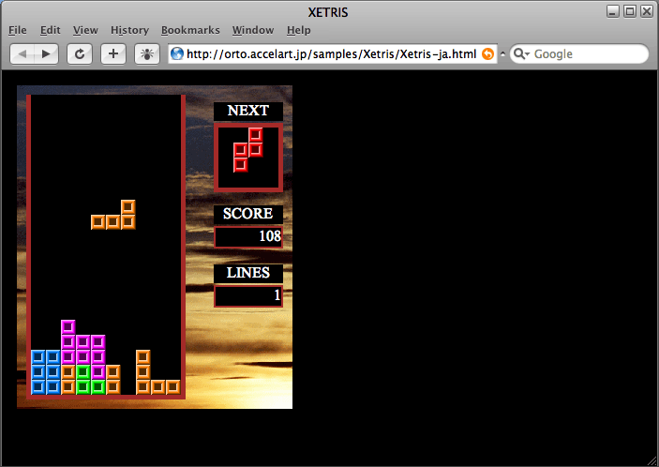

Slide 39
demo

Slide 40
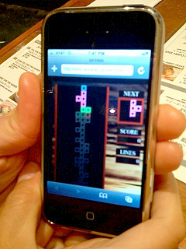
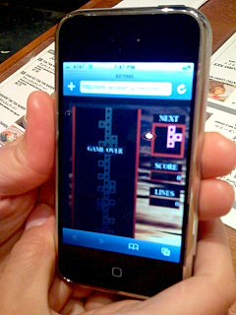
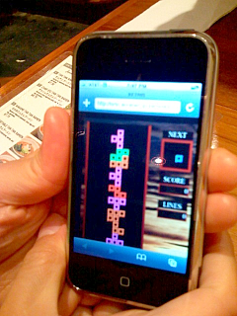
It works on iPhone!
<とおる。>: But I can't control because iphone has no keyboard;(

Slide 41
どこでも動く
JavaScript
処理系

Slide 42
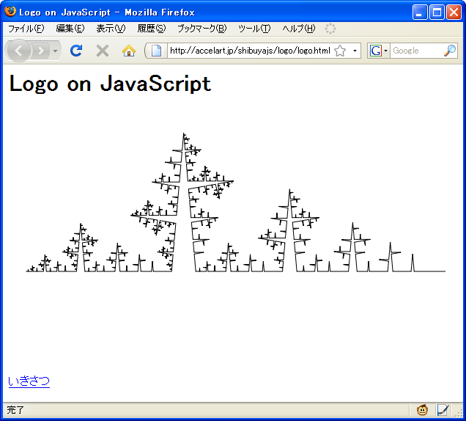
Logo on JavaScript (yukoba)
  http://accelart.jp/shibuyajs/logo/logo.html
<script type="text/logo">
手順は 森の一部を描け :何回目 :長さ
もし :何回目 = :緻密さ [
前へ :長さ
止まれ
]
森の一部を描け :何回目 + 1 :長さ * 0.6
右へ 85
森の一部を描け :何回目 + 1 :長さ / 3
左へ 170
森の一部を描け :何回目 + 1 :長さ / 3
右へ 85
森の一部を描け :何回目 + 1 :長さ * 0.35
終わり
手順は 森を描け :緻密さ
ペンを上げろ
位置は [ 270 -20 ]
左へ 90
ペンを下ろせ
森の一部を描け 0 550
終わり
森を描け 5
</script>

Slide 43
JsRuby

Slide 44
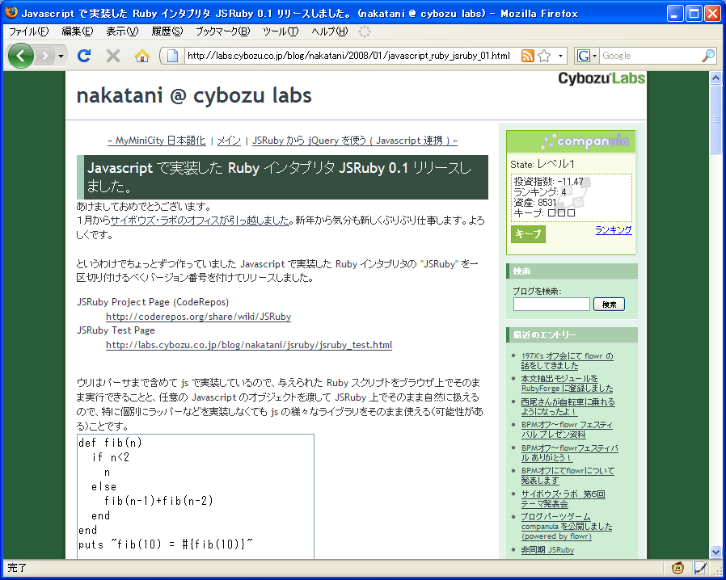
JavaScript で実装した Ruby インタプリタ
http://labs.cybozu.co.jp/blog/nakatani/2008/01/_jsruby.html

Slide 45
HotRuby
（yukobaさんのターン）

Slide 46
新しい言語

Slide 47
(1)

Slide 48
ECMAScript

Slide 49







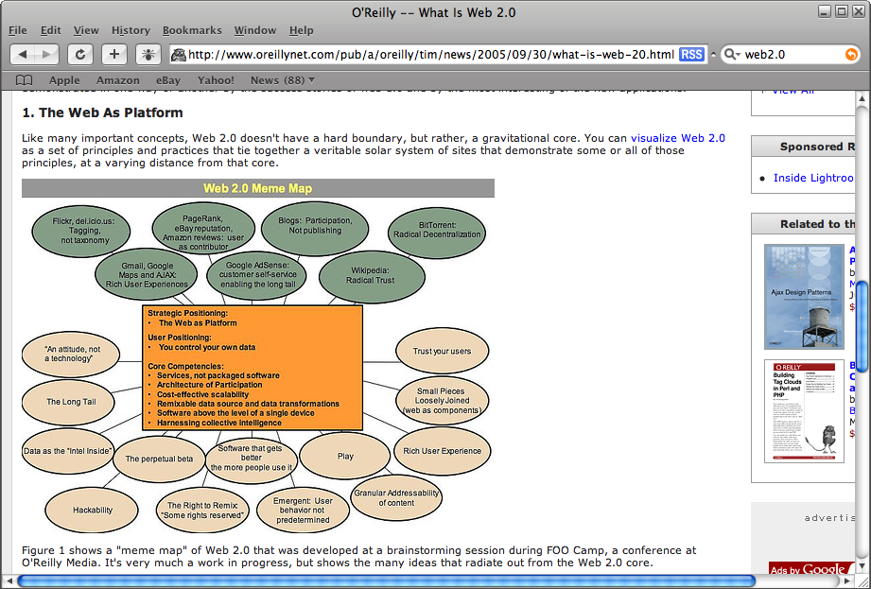
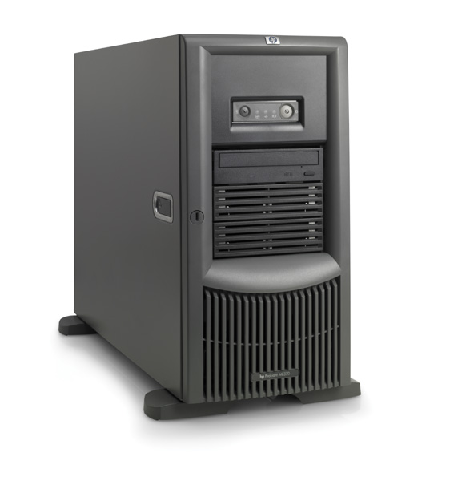
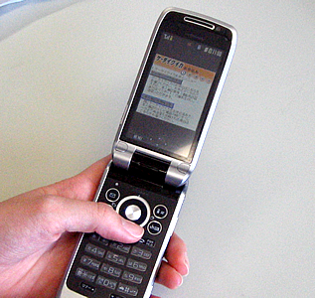

Web2.0時代のマシン語 ＝ ECMAScript?
Ajax, Web OS, Thin client…
Legacy code
Java, Perl,
C++ …
LLVM ?
orto ?
mobile
browser
server

Slide 50
Webのマシン語
||
JavaScript
ActionScript

Slide 51
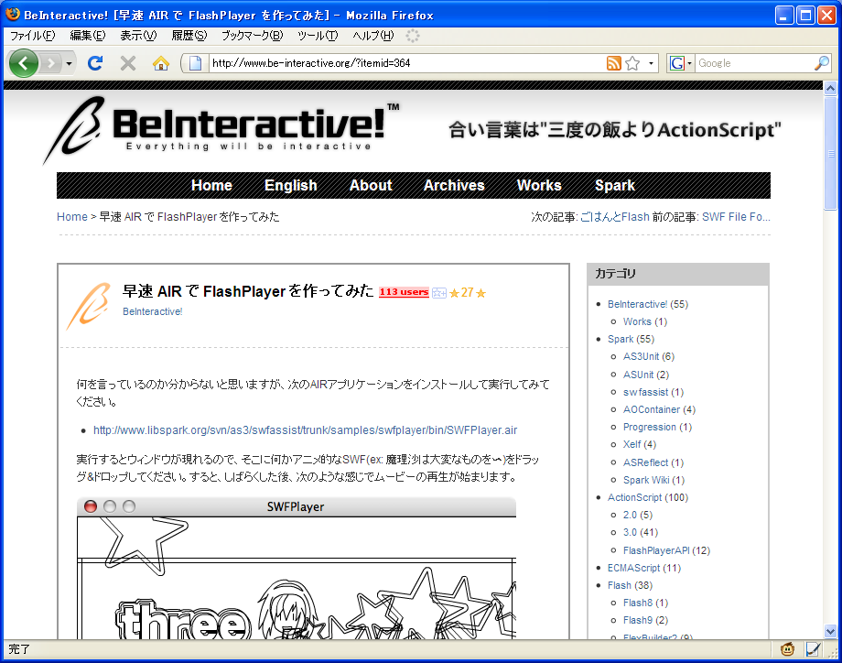
早速 AIR で Flash Player を作ってみた
yossyさん（Shibuya.abc）のターン

Slide 52
ECMAScript
4

Slide 53
ECMAScript
3.1

Slide 54
ECMAScript
3.141592…

Slide 55
ECMAScript
π?

Slide 56
Web
3.14

Slide 57
Python
3000

Slide 58
(2)

Slide 59
LLVM
（alohakun のターン）

Slide 60
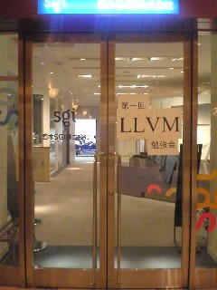
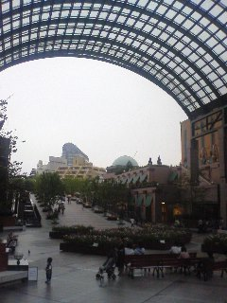
第1回 LLVM 勉強会
日時：8月23日（土）13:00 - 19:00
  場所：恵比寿ガーデンプレイス SGIホール
  定員：40人の申し込み（大盛況）
http://groups.google.co.jp/group/llvm_study/web/第一回+llvm+勉強会

Slide 61
第1回 LLVM 勉強会
JIT のやりかた by syoyo
Partial evaluation のやりかた by syoyo
LLVM First Steps by nyaxt
An LLVM benchmark by shinh
オレ言語の LLVM フロントエンドコンパイラの作り方 by syoyo
  (MUDA, rsl2llvm, py2llvm あたりの経験を元に)
    py2llvm
    rsl2llvm
バイナリだけが出力じゃない by omo

Slide 62
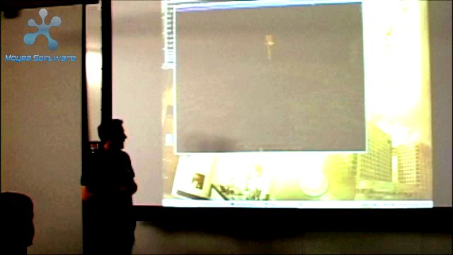
Flash C Compiler (Scott Petersen@Adobe)
FlaCC is a research project that compiles C code to ActionScript using llvm-gcc with a custom flash code generator.
DOOM on AIR
demo
http://llvm.org/devmtg/2008-08/

Slide 63
JIT
（omoさんのターン）

Slide 64
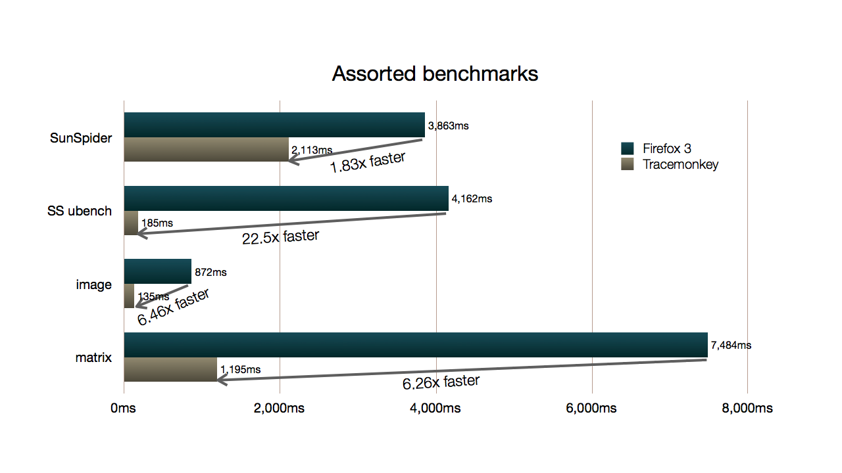
TraceMonkey: JavaScript Lightspeed
Brendan's Roadmap Updates
http://weblogs.mozillazine.org/roadmap/archives/2008/08/tracemonkey_javascript_lightsp.html

Slide 65
最後に

Slide 66
iPhone で Flash ゲームは動くのか？
Shibuya.JS in Kyoto の続き・・・
  yukobaさんのターン

Slide 67
まとめ

Slide 68
まとめ
自由なプログラミング言語開発環境
  iPhone と GPL と自由プログラミング
  VM技術がデバイスの制約を解放する
  JITで高速化
言語処理系のツールとノウハウは
既にコモディティ化している
  高校生でも言語処理系が作れる
キミも新しい言語処理系を作ってみよう

Slide 69
ご清聴ありがとうございました
Thank you

